Slide 1
Bài 1: sống có lí tưởng
GDCD 9 -KNTT
Giáo viên: Nguyễn Thị Thanh Thuý
Trường : THCS LƯƠNG VĂN CHÁNH

Slide 2
Khởi động

Slide 3
Em hãy chỉ ra những ca từ thể hiện ước muốn của nhân vật trong lời bài hát sau và cho biết ý nghĩa của những ước muốn đó.
“Nếu là chim tôi sẽ là loài bồ câu trắng
Nếu là hoa tôi sẽ là một đoá hướng dương
Nếu là mây tôi sẽ là một vầng mây ấm
Là người tôi sẽ chết cho quê hương.”
("Tự nguyện", nhạc và lời: Trương Quốc Khánh)

Slide 5
- Những ca từ thể hiện ước muốn của nhân vật trong lời bài hát: “bồ câu trắng”; “đóa hướng dương”; “vầng mây ấm”; “chết cho quê hương”.
-Ý nghĩa của những ước muốn đó: nhắn nhủ mọi người hãy sống, cống hiến hết mình cho quê hương, đất nước.
-Lời bài hát còn nói về những khao khát sống đẹp , sống cho quê hương , sống không phí hoài của tác giả. Qua đó, tác giả muốn gửi đến người đọc thông điệp: mỗi người chỉ sống có một lần, hãy sống sao cho không hối tiếc, không bỏ lỡ, sống hết lòng vì bản thân, vì người khác, sống cống hiến, sống vì đam mê, sống đẹp và đầy ý nghĩa.

Slide 6
Lí tưởng là mục đích cao đẹp nhất mà con người mong muốn đạt tới. Khi sống có lí tưởng, con người sẽ có kế hoạch cho tương lai, có động lực để vượt qua khó khăn, thử thách, phấn đấu để đạt được những thành công trong cuộc sống và giúp ích cho cộng đồng. Để tìm hiểu rõ hơn về đề này, chúng ta sẽ cùng nhau đi tìm hiểu trong bài học ngày hôm nay - Bài 1. Sống có lí tưởng.

Slide 7
TIẾT 1+2+3
BÀI 1: SỐNG CÓ LÍ TƯỞNG

Slide 8
Khám phá.

Slide 9
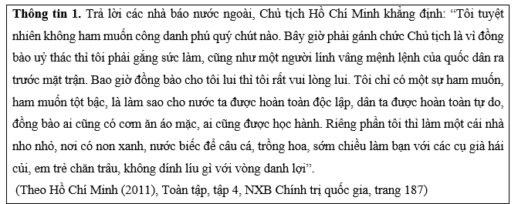
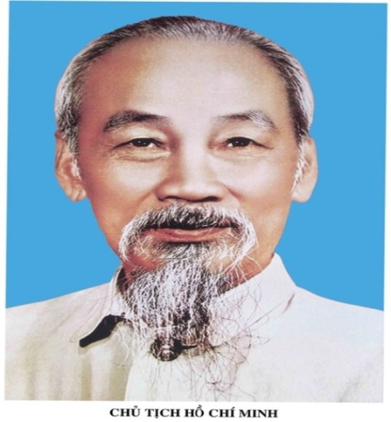
1.Khái niệm, ý nghĩa của việc sống có lí tưởng.
Em hãy đọc các thông tin sau và trả lời câu hỏi:

Slide 10
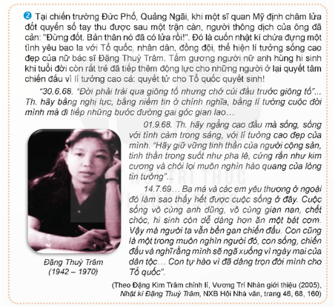
1.Khái niệm, ý nghĩa của việc sống có lí tưởng.
Em hãy đọc các thông tin sau và trả lời câu hỏi:

Slide 11
THẢO LUẬN NHÓM
NHÓM1
Em hãy nêu mong muốn của Chủ tịch Hồ Chí Minh trong thông tin trên?
NHÓM 2
Chủ tịch Hồ Chí Minh đã thực hiện mong muốn trên như thế nào? Ý nghĩa của mong muốn đó với dân tộc Việt Nam?
NHÓM 3
Em hãy chỉ ra mục đích sống của bác sĩ Đặng Thuỳ Trâm và đồng đội? Kể thêm lí tưởng sống của một số thanh niên thời chiến tranh?
NHÓM 4
Chi tiết nào trong những dòng nhật kí trên thể hiện suy nghĩ và hành động để đạt được mục đích đó?
NHÓM 5
Em hãy cho biết thế nào là sống có lí tưởng và ý nghĩa của sống có lí tưởng

Slide 12
TRẢ LỜI
NHÓM1
Em hãy nêu mong muốn của Chủ tịch Hồ Chí Minh trong thông tin trên?
NHÓM 1:Mong muốn của Chủ tịch Hồ Chí Minh là “nước ta được hoàn toàn độc lập, dân ta được hoàn toàn tự do, đồng bào ai cũng có cơm ăn, áo mặc, ai cũng được học hành".

Slide 13
NHÓM 2
Chủ tịch Hồ Chí Minh đã thực hiện mong muốn trên như thế nào? Ý nghĩa của mong muốn đó với dân tộc Việt Nam?
TRẢ LỜI
NHÓM 2-Chủ tịch Hồ Chí Minh đã trải
qua hành trình gian nan để thực hiện mong muốn đó: Năm 21 tuổi ra đi tìm đường cứu nước; làm nhiều nghề, trải qua hành trình 30 năm, qua gần 30 quốc gia, hàng trăm thành phố, gặp gỡ, tiếp xúc với nhiều dân tộc, nhiều nền văn hoá, tìm ra con đường cứu nước cho dân tộc Việt Nam.- Ý nghĩa của mong muốn đó với dân tộc Việt Nam: Từ mong muốn đó, Người đã tìm ra con đường cứu nước, tạo ra bước ngoặt vĩ đại cho cách mạng Việt Nam, đưa dân tộc ta tới độc lập tự do và phát triển lên con đường xã hội chủ nghĩa.

Slide 14
TRẢ LỜI
NHÓM 3
Em hãy chỉ ra mục đích sống của bác sĩ Đặng Thuỳ Trâm và đồng đội? Kể thêm lí tưởng sống của một số thanh niên thời chiến tranh?
NHÓM 3 :Mục đích sống của bác sĩ Đặng Thuỳ Trâm và đồng đội: Chiến đấu để giành độc lập, tự do cho Tổ quốc, nhân dân.

Slide 15
Kể thêm lí tưởng sống của một số thanh niên thời chiến tranh.

Slide 16
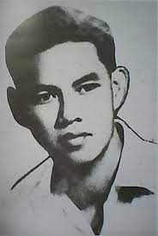
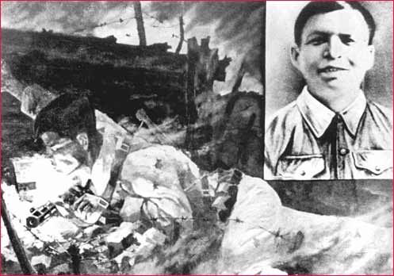
“Con đường của thanh niên chỉ có thể là con đường cách mạng và không thể là con đường nào khác”.
Lí Tự Trọng
Phan Đình Giót : Lấy thân mình lấp lỗ châu mai.
Thế hệ các anh đã làm nên chiến thắng:
Chín năm làm một Điện Biên
Nên vành hoa đỏ nên thiên sử vàng.
Pháp đầu hàng, Mĩ lại sang xâm lược, cuộc kháng chiến lại bắt đầu. “Dù phải đốt cháy dãy Trường Sơn, cũng phải dành được độc lập”, lớp lớp thanh niên lại tình nguyện lên đường.
Phan Đình Giót
(1922-1954)

Slide 17
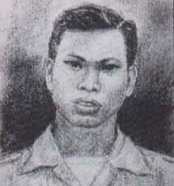
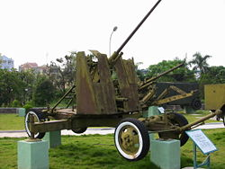
Anh Tô Vĩnh Diện bất chấp nguy hiểm, lấy thân mình chèn pháo khi cùng đồng đội kéo pháo lên dốc trong chiến dịch Điện Biên Phủ.
Tô Vĩnh Diện
(1924-1954)

Slide 18
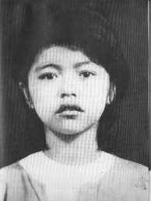
-Võ Thị Sáu người con gái trẻ .
Giặc đem ra bãi bắn
Đi giữa hai hàng lính
Vẩn ung dung mỉm cười
Ngắt một đóa hoa tươi
Chị cài lên mái tóc
-Đối mặt với cái chết trước những họng súng sẵn sàng nhả đạn, chị đã không hề nao núng hô vang những lời cuối cùng "Hồ Chủ Tịch muôn năm" át cả tiếng súng kẻ thù.Thể hiện sự gan dạ, dũng cảm trước quân thù...quyết tử cho tổ quốc quyết sinh.
Võ Thị Sáu(1933-1952).

Slide 19
TRẢ LỜI
NHÓM 4
Chi tiết nào trong những dòng nhật kí trên thể hiện suy nghĩ và hành động để đạt được mục đích đó?
NHÓM 4:Chi tiết trong nhật kí thể hiện suy nghĩ và hành động để đạt được mục đích đó: ‘
‘‘ quyết tử cho Tổ quốc quyết sinh”, “bằng nghị lực, bằng niềm tin ở chính nghĩa, bằng lí tưởng cuộc đời mình mà đi tiếp những bước đường gai góc gian lao", dũng cảm đối diện với thử thách khốc liệt của chiến tranh, “sống, chiến đấu và nghĩ rằng mình sẽ ngã xuống vì ngày mai của dân tộc...

Slide 20
NHÓM 5: KẾT LUẬN
1.Khái niệm, ý nghĩa của việc sống có lí tưởng.
Sống có lí tưởng là xác định được mục đích cao đẹp và có kế hoạch, quyết tâm phấn đấu để đạt được mục đích nhằm đóng góp cho lợi ích của cộng đồng, quốc gia, nhân loại.
Ý nghĩa của sống có lý tưởng :Sống có lí tưởng giúp mỗi người có động lực phấn đấu hoàn thành mục tiêu của bản thân, góp phần xây dựng đất nước giàu mạnh, văn minh. Người sống có lí tưởng được xã hội công nhận, tôn trọng và tin tưởng.

Slide 21
Cho 1 hs đóng vai là nhà phỏng vấn ,đi phỏng vấn 1 số bạn hs trong lớp với câu hỏi là : Lí tưởng sống của bạn là gì?

Slide 22
Lí tưởng sống: những suy nghĩ, hành động tích cực của con người, hướng đến những điều tốt đẹp và cao cả.
Lí tưởng sống ảnh hưởng quan trọng đến suy nghĩ và hành động của giới trẻ đặc biệt là các bạn thanh niên hiện nay.
• Biểu hiện của người có lí tưởng sống
- Biết phấn đấu, vươn lên trong cuộc sống của mình, nỗ lực hết sức để mong muốn đạt được những thành tựu cho riêng mình.
- Khi vấp ngã không chán nản, buông xuôi mà tìm cách đứng dậy sau vấp ngã để đi tiếp con đường mình đã chọn.
- Biết yêu thương những người xung quanh, luôn muốn lan tỏa những thông điệp tích cực ra xã hội, làm cho xã hội này tốt đẹp hơn.

Slide 23
Lợi ích của lí tưởng sống
Mang đến cho con người những thành quả sau bao nỗ lực, cố gắng.
Giúp chúng ta tôi luyện những phẩm chất quý giá: chăm chỉ, cần cù, lạc quan.
Khiến chúng ta được người khác yêu thương, tin tưởng và học tập theo.

Slide 24
Phản biện
Trong xã hội vẫn còn nhiều người sống không có ước mơ, hoài bão, vô cảm hoặc có ước mơ nhưng không cố gắng thực hiện mà chỉ hão huyền, viển vông về một cuộc sống tốt đẹp hơn → những người này đáng bị phê phán, chỉ trích.

Slide 25
Tóm lại, để đạt được lý tưởng sống của mình, thanh niên hiện nay cần phải có mục tiêu rõ ràng, tự tin vào khả năng của mình, chăm sóc sức khỏe tâm lý và có một môi trường xã hội thân thiện và hỗ trợ. Gia đình, xã hội, nhà trường và các tổ chức cần cung cấp các nguồn lực hỗ trợ và khuyến khích thanh niên tham gia các hoạt động tình nguyện để giúp họ đạt được mục tiêu của mình và phát triển tốt hơn trong cuộc sống.

Slide 26
Lí tưởng sống của mỗi người là không giống nhau, tuy nhiên nếu tất cả cùng cố gắng, chúng ta sẽ xây dựng được một đất nước vững mạnh. Không một ai là hoàn hảo, nhưng khi ta biết cố gắng hoàn thiện bản thân và vươn lên phía trước, chúng ta sẽ đạt được những thành quả xứng đáng với công sức bỏ ra.

Slide 27
2) Lí tưởng sống của thanh niên Việt Nam hiện nay.
Em hãy đọc các thông tin, xem các bức tranh sau để trả lời câu hỏi:
Thông tin 1. Trong Bài phát biểu tại Hội nghị cán bộ Đoàn Thanh niên Lao động Việt Nam toàn miền Bắc tháng 9/1962, Chủ tịch Hồ Chí Minh căn dặn: “Thanh niên phải xung phong đến những nơi khó khăn gian khổ nhất, nơi nào người khác làm ít kết quả, thanh niên phải xung phong đến làm cho tốt... Thanh niên phải luôn luôn rèn luyện đạo đức cách mạng...
Trung thành: Trọn đời trung thành với sự nghiệp cách mạng, với Tổ quốc, với Đảng, với giai cấp.
Dũng cảm: Không sợ khổ, không sợ khó, thực hiện. "Đâu cần thanh niên có, việc gì khó thanh niên làm", "gian khổ thì đi trước, hưởng thụ sau mọi người".
(Theo Hồ Chí Minh (2011), Toàn tập, tập 13, NXB Chính trị quốc gia, trang 470, 47)
Thông tin 2. Điều lệ Đoàn Thanh niên Cộng sản Hồ Chí Minh quy định:
“Điều 2: Đoàn viên có nhiệm vụ:
1. Luôn luôn phấn đấu vì lí tưởng của Đảng và Bác Hồ. Tích cực học tập, lao động rèn luyện, tham gia các hoạt động xã hội, xây dựng và bảo vệ Tổ quốc. 2. Gương mẫu chấp hành và vận động thanh thiếu nhi thực hiện đường lối,
chủ trương của Đảng, chính sách và pháp luật của Nhà nước. Tham gia xây dựng, bảo vệ Đảng, chính quyền và các đoàn thể nhân dân. Chấp hành Điều lệ Đoàn và các nghị quyết của Đoàn; tích cực tuyên truyền về tổ chức Đoàn trong thanh niên; sinh hoạt Đoàn và đóng đoàn phí đúng quy định”.
(Theo Điều lệ Đoàn Thanh niên Cộng sản Hồ Chí Minh)

Slide 28
MỘT SỐ HÌNH ẢNH CỦA THANH NIÊN SỐNG CÓ LÍ TƯỞNG VÀ KHÔNG CÓ LÍ TƯỞNG

Slide 29
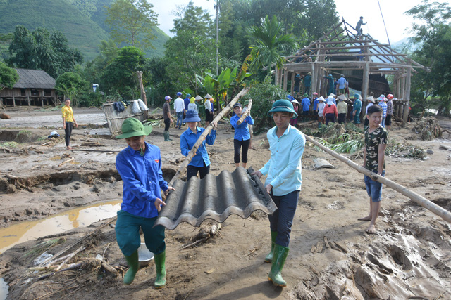
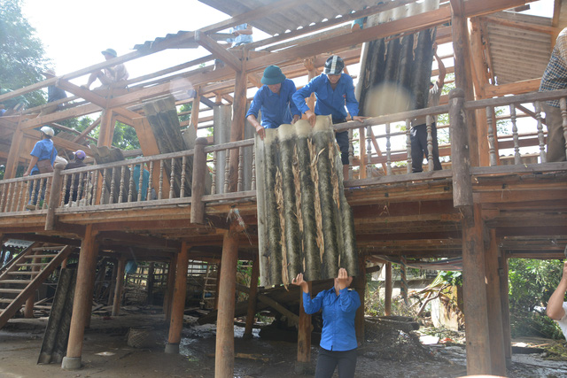
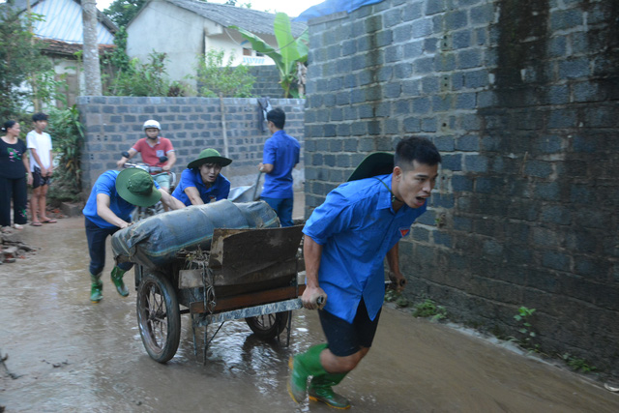
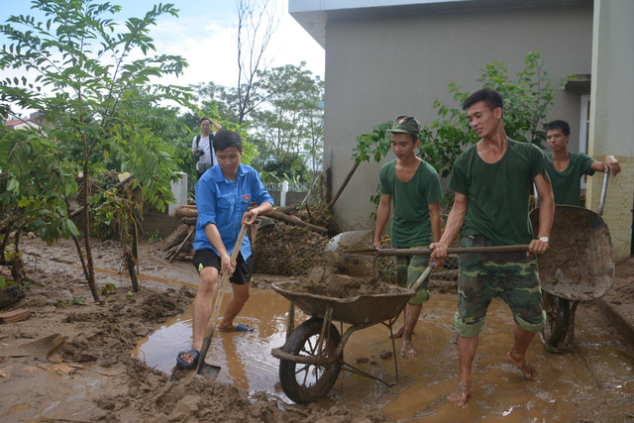
Thanh niên tình nguyện giúp dân sau bão, lũ lụt

Slide 30
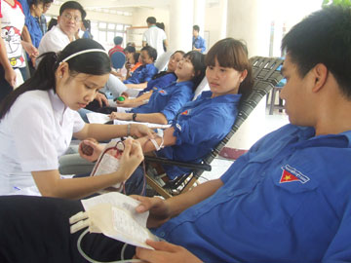
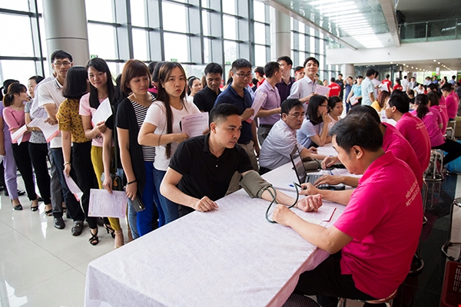
Thanh niên hiến máu nhân đạo

Slide 31
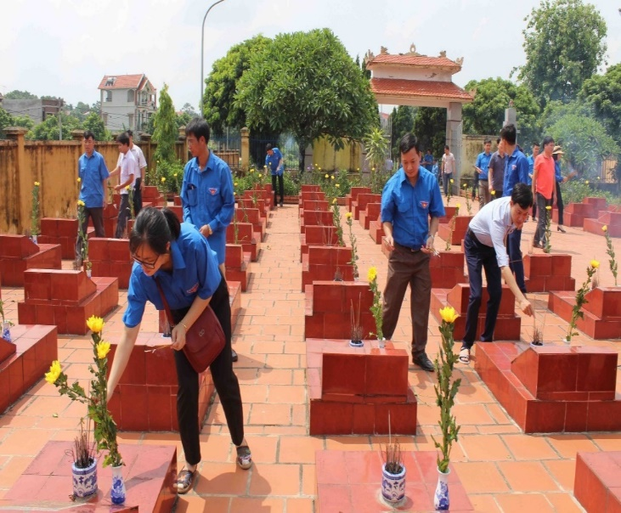
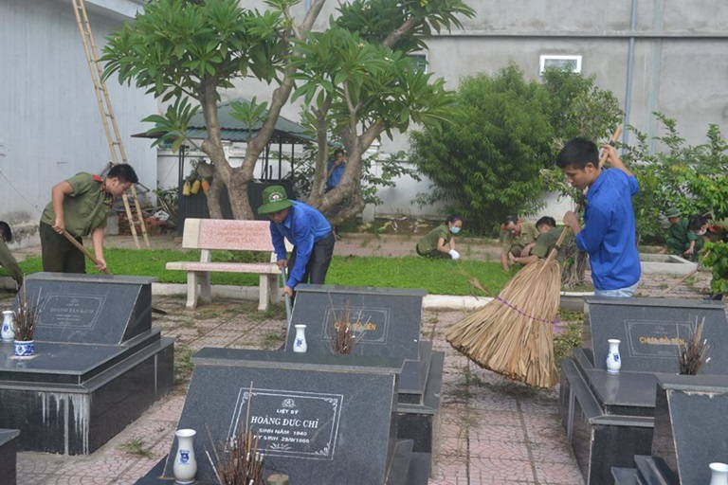
Tích cực tham gia các hoạt động chính trị, xã hội như phong trào đền ơn, đáp nghĩa.
Đoàn viên thanh niên thắp hương trên mộ anh hùng liệt sĩ
Đoàn viên thanh niên tham gia vệ sinh, chỉnh trang nghĩa trang liệt sĩ.

Slide 32
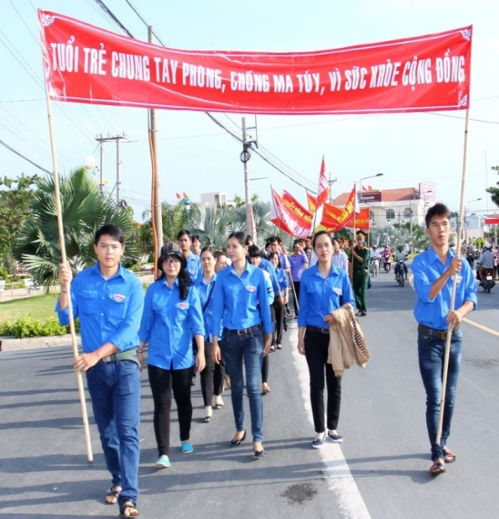
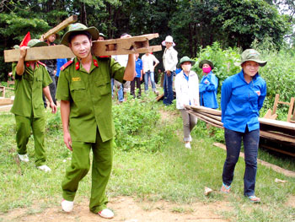
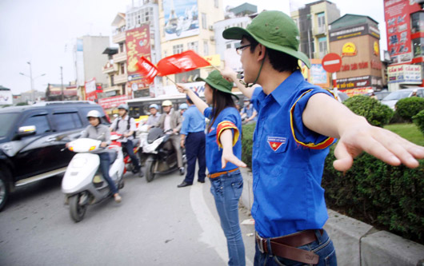
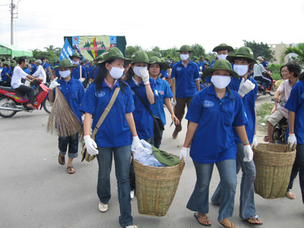
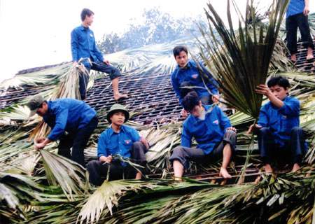
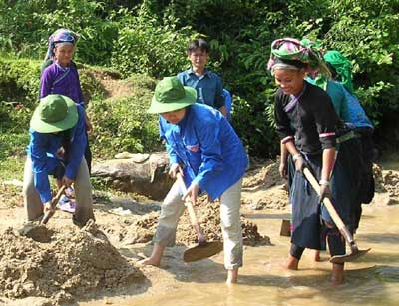
HOẠT ĐỘNG XÃ HỘI CỦA THANH NIÊN TÌNH NGUYỆN

Slide 33
Vòng chung kết U23 châu Á 2018, U23 Việt Nam đã giành được Huy chương Bạc, mang lại niềm tự hào cho bóng đá Việt Nam.

Slide 34
Vô địch Đường lên đỉnh Olympia mùa thứ 17, Phan Đăng Nhật Minh giành học bổng trị giá 35.000 USD của Đại học Kỹ thuật Swinburne.
Sáng 27/8, với 300 điểm, Phan Đăng Nhật Minh, học sinh trường THPT Hải Lăng (Quảng Trị) xuất sắc vượt qua 3 nhà leo núi khác để giành vòng nguyệt quế vinh quang trong Olympia mùa thứ 17.

Slide 35
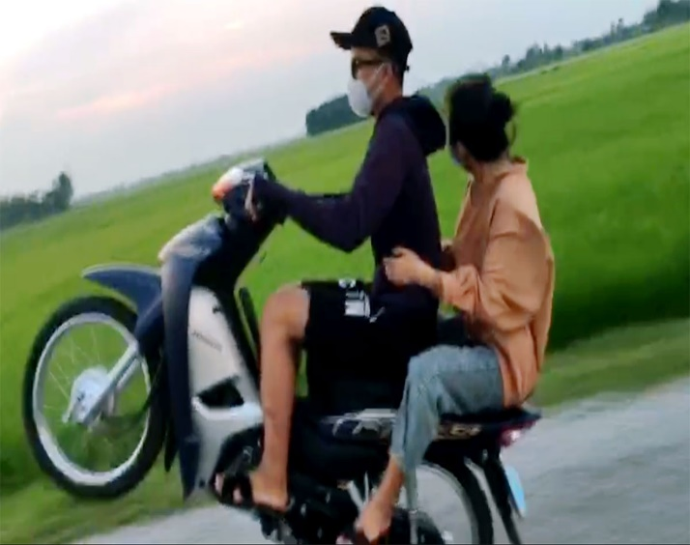
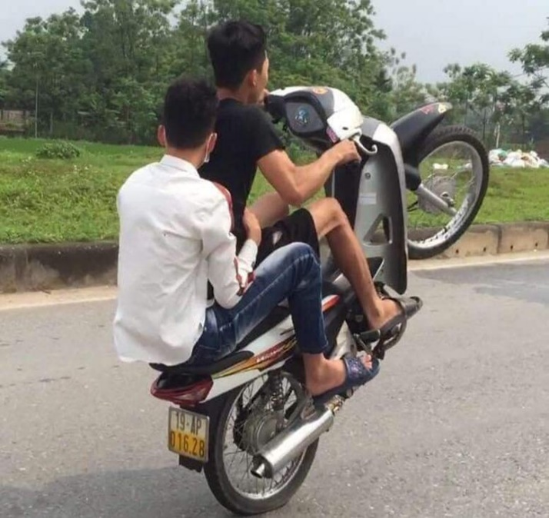
Đua đòi - coi thường tính mạng - vi phạm pháp luật

Slide 36
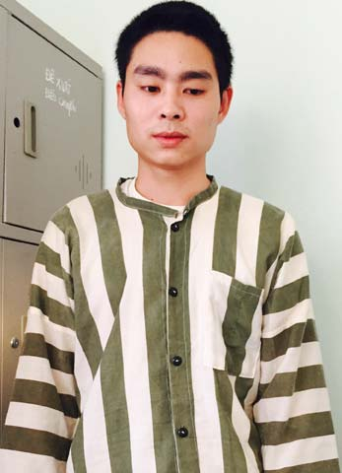
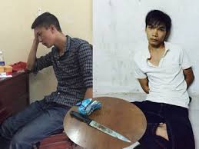
Sát thủ Lê Văn Luyện thảm sát ba người trong 1 gia đình.
Nguyễn Hải Dương và Vũ Văn Tiến hai đối tượng chính gây ra vụ thảm sát 6 mạng người ở Bình Phước
Đặng Văn Hùng đối tượng thảm sát 4 người ở Yên Bái

Slide 37
THẢO LUẬN NHÓM
Nhóm 1 :
Hãy xác định nhiệm vụ của thanh niên Việt Nam và những việc thanh niên cần phải làm để thực hiện nhiệm vụ đó.
Nhóm 2:
Học sinh cần làm gì để thực hiện nhiệm vụ của thanh niênVN ngày nay? HS không nên làm gì?

Slide 38
TRẢ LỜI
Nhóm 1 :
Hãy xác định nhiệm vụ của thanh niên Việt Nam và những việc thanh niên cần phải làm để thực hiện nhiệm vụ đó.
Nhiệm vụ của thanh niên Việt Nam: Phấn đấu vì lí tưởng của Đảng và Bác Hồ (xây dựng thành công nước Việt Nam “Dân giàu, nước mạnh, dân chủ, công bằng, văn minh). Những việc cần làm: Tích cực học tập, lao động, rèn luyện, tham gia các hoạt động xã hội, xây dựng và bảo vệ Tổ quốc.

Slide 39
TRẢ LỜI
Nhóm 2:
Học sinh cần làm gì để thực hiện nhiệm vụ của thanh niênVN ngày nay? HS không nên làm gì?
HS phải có mục đích sống đúng đắn, có kế hoạch học tập, rèn luyện bản thân, có ý chí vượt qua những gian nan, thử thách để đạt được mục đích đó. Sống và học tập theo gương BH vĩ đại. Không ăn chơi đua đòi,vi phạm đạo đức, vi phạm pháp luật.

Slide 40
2. Lí tưởng sống của thanh niên Việt Nam ngày nay
- Lí tưởng sống của thanh niên Việt Nam hiện nay:
+ Phấn đấu vì độc lập dân tộc và chủ nghĩa xã hội;
+ Tích cực học tập và làm theo tư tưởng, đạo đức, phong cách Hồ Chí Minh;
+ Nỗ lực rèn luyện sức khỏe, học tập để trở thành người có năng lực, bản lĩnh và người công dân tốt;
+ Tích cực tham gia vào sự nghiệp đầy mạnh công nghiệp hoá, hiện đại hoá đất nước, xây dựng và bảo vệ Tổ quốc Việt Nam xã hội chủ nghĩa.

Slide 41
2. Lí tưởng sống của thanh niên Việt Nam ngày nay
- Trách nhiệm của học sinh: là xác định được lí tưởng sống của bản thân và từng bước hiện thực hoá lí tưởng đó qua việc tích cực học tập, lao động, rèn luyện sức khỏe, tham gia các hoạt động tập thể, đóng góp cho sự phát triển của cộng đồng, dân tộc và nhân loại.

Slide 42
Phấn đấu xây dựng nước VN “dân giàu , nước mạnh,dân chủ,công bằng, văn minh”
Lí tưởng sống của thanh niên VN hiện nay
Khái niêm
Sống có lí tưởng là xác định được mục đích cao đẹp
Giúp có động lực phấn đấu hoàn thành mục tiêu của bản thân
Sống có lí tưởng.
Người sống có lí tưởngđược XH công nhận,tôn trọng, tin tưởng
Xác định lí tưởng sống
Trách nhiệm của học sinh:
Ý nghĩa
Học tập, rèn luyện theo lí tưởng
Góp phần xây dựng đất nước giàu đẹp văn minh

Slide 43
Luyện tập.

Slide 44
a) Tất cả những người sống có mục đích đều là những người sống có lí tưởng.
Không đồng tình.
Không phải người sống có mục đích nào cũng đều là những người sống có lí tưởng vì chỉ có mục đích sống cao đẹp mới được gọi là lí tưởng

Slide 45
b) Người sống có lí tưởng là người luôn suy nghĩ và hành động để thực hiện mục tiêu chung của dân tộc.
Đồng tình.
vì: Mục đích sống cao đẹp mới được gọi là lí tưởng, suy nghĩ và hành động để thực hiện mục tiêu chung của dân tộc chính là sống có lí tưởng.

Slide 46
c) Những ai tích cực làm giàu đều là người sống có lí tưởng.
Không đồng tình.
vì: Không phải ai tích cực làm giàu đều là người sống có lí tưởng vì có những người làm giàu bất chính. Làm giàu chân chính, đóng góp cho gia đình, cộng đồng và đất nước, góp phần thực hiện mục tiêu “dân giàu nước mạnh” mới là sống có lí tưởng.

Slide 47
d) Ở mỗi thời đại khác nhau, con người có lí tưởng sống khác nhau
Đồng tình.
vì: Lí tưởng sống được hình thành từ yêu cầu của đời sống xã hội hiện thực. Ở mỗi thời đại khác nhau, yêu cầu của đời sống xã hội hiện thực khác nhau nên con người có lí tưởng sống khác nhau

Slide 48
e) Người sống có lí tưởng là người có nhiều ước mơ, hoài bão.
Không đồng tình.
vì: Người có nhiều ước mơ, hoài bão nhưng ước mơ, hoài bão đó không cao đẹp và không kiên gan bên chí, nỗ lực phấn đấu để đạt ước mơ, hoài bão ấy thì không được gọi là người sống có lí tưởng.

Slide 49
g) Đối với học sinh, tích cực học tập để mai sau lập nghiệp, góp phần xây dựng quê hương, đất nước chính là sống có lí tưởng.
Đồng tình.
vì: Đối với học sinh, tích cực học tập để mai sau lập nghiệp, góp phần xây dựng quê hương, đất nước chính là sống có lí tưởng, bởi vì khi mục đích cá nhân hòa chung với mục đích của quốc gia, dân tộc thì đó chính là lí tưởng.

Slide 50
Câu 1 | Đồng tình | Không đồng tình | Giải thích vì sao.
a
✗
Không phải người sống có mục đích nào cũng đều là người sống có lí tưởng vì chỉ có mục đích sống cao đẹp mới được gọi là lí tưởng.
✓
b
Mục đích sống cao đẹp mới được gọi là lí tưởng. Vậy suy nghĩ và hành động để thực hiện mục tiêu chung của dân tộc chính là sống có lí tưởng.
c
Không phải ai tích cực làm giàu đều là người sống có lí tưởng vì có những người làm giàu bất chính. Làm giàu chân chính, đóng góp cho gia đình, cộng đồng và đất nước, góp phần thực hiện mục tiêu “dân giàu nước mạnh” mới là sống có lí tưởng.
✗
d
✓
Lí tưởng sống được hình thành từ yêu cầu của đời sống xã hội hiện thực. Ở mỗi thời đại
khác nhau, yêu cầu của đời sống xã hội hiện thực khác nhau nên con người có lí tưởng sống khác nhau.
e
✗
Người có nhiều ước mơ, hoài bão nhưng không kiên gan bền chí, nỗ lực phấn đấu để đạt ước mơ, hoài bão ấy thì không được gọi là người sống có lí tưởng.
g
✓
Đối với HS, tích cực học tập để mai sau lập nghiệp, góp phần xây dựng quê hương, đất nước chính là sống có lí tưởng, bởi vì khi mục đích cá nhân hoà chung với mục đích của quốc gia, dân tộc thì đó chính là lí tưởng.

Slide 51
Luyện tập 2: HS viết bài thuyết trình
-Từ quan điểm dưới đây, em hãy viết bài thuyết trình về ý nghĩa của việc sống có lí tưởng:
-Lí tưởng là ngọn đèn chỉ đường. Không có lí tưởng thì không có phương hướng kiên định, mà không có phương hướng thì không có cuộc sống.
(Lev Nikolayevich Tolsoy)

Slide 52
Luyện tập 2: HS viết bài thuyết trình lên thuyết trình.
Trả lời:
(*) Bài thuyết trình tham khảo:
Trên biển cả, những con thuyền lênh đênh luôn cần một ngọn hải đăng để chỉ đường, để tìm đường về bến an toàn và hòa bình. Mỗi người trong chúng ta cũng cần một ngọn hải đăng riêng, đó chính là lí tưởng sống. Lí tưởng này sẽ là nguồn động viên mạnh mẽ, giúp chúng ta bay cao với những ước mơ và hướng dẫn chúng ta đến hạnh phúc trong cuộc sống. Đúng như Lev Nikolayevich Tolsoy - một nhà văn tài ba người Nga đã từng nói: "Lí tưởng là ngọn đèn chỉ đường. Không có lí tưởng, không có phương hướng kiên định, mà không có phương hướng thì không có cuộc sống."
Lí tưởng sống chính là mục tiêu cao cả mà mỗi người trong chúng ta khao khát và mong muốn đạt được. Nó giống như ngọn đèn trong đêm tối, giúp chúng ta thấy rõ con đường và những điều quan trọng xung quanh. Nhưng lí tưởng không chỉ giới hạn ở việc chỉ định hướng đi, nó còn đồng thời là động lực mạnh mẽ, thúc đẩy chúng ta vượt qua khó khăn và gắn bó với mục tiêu cuộc đời.

Slide 53
Luyện tập 2: HS viết bài thuyết trình lên thuyết trình.
Ví dụ, Bác Hồ, tượng đài của lí tưởng sống, đã sống với mục tiêu giải phóng dân tộc và độc lập quốc gia. Thậm chí trong những hoàn cảnh khó khăn, ông vẫn không bao giờ từ bỏ lí tưởng của mình. Đó là lí tưởng mang tính toàn cầu, nhưng lí tưởng không nhất thiết phải vô cùng lớn lao. Quan trọng hơn là ta phải sống với lí tưởng và theo đuổi nó một cách thành thật. Cuộc sống có ý nghĩa khi ta sống vì mọi người, và trong đó, mọi người cũng sẽ sống vì ta.
Ví dụ khác như thầy Nguyễn Ngọc Kí, người đã trải qua nhiều khó khăn nhưng không bao giờ từ bỏ. Thầy là tấm gương sống của sự tận hiến và cống hiến cho đời, dù có thể điểm danh với những khuyết điểm về sức khỏe. Điều quan trọng không phải là bạn đã đạt được mục tiêu lớn hay không, mà là bạn đã sống với lí tưởng và cống hiến mình cho điều bạn tin tưởng.

Slide 54
Luyện tập 2: HS viết bài thuyết trình lên thuyết trình.
Trong cuộc sống, không phải ai cũng nhận ra giá trị của lí tưởng sống. Một số người sống vô tư, không chú trọng đến việc đặt mục tiêu và lí tưởng trong cuộc sống. Họ có thể lạc hướng và dễ bị cuốn vào những thứ trái với giá trị đạo đức và xã hội.
Tuy nhiên, chúng ta cần nhớ rằng lí tưởng sống không nhất thiết phải lớn lao và phức tạp. Một lí tưởng có thể đơn giản như việc trở thành một người cha hay người mẹ tốt, hay thậm chí là làm việc chăm chỉ để cống hiến cho gia đình. Quan trọng là ta phải có lí tưởng và theo đuổi nó một cách đầy kiên nhẫn và tận tâm. Lí tưởng sẽ là nguồn động viên giúp ta vượt qua khó khăn, giữ vững mục tiêu và đạt được thành công trong cuộc sống.
Cuối cùng, để trang bị cho cuộc hành trình của chúng ta, ta cần học hỏi và phát triển kiến thức và kỹ năng. Lý tưởng không đến từ hành động mù quáng, mà từ hiểu biết và sự phấn đấu không ngừng nghỉ. Hãy tận dụng kiến thức, học hỏi từ mọi nguồn, và luôn đặt mục tiêu cao cho bản thân để có thể cống hiến cho xã hội và làm cho cuộc sống thêm ý nghĩa.

Slide 55
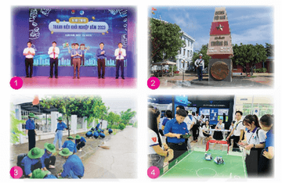
Luyện tập 3 : Em hãy nhận xét về việc làm của thanh niên trong các bức ảnh dưới đây và nêu ý nghĩa của những việc làm đó.

Slide 56
Trả lời:
- Nhận xét:
+ Tranh 1: Thanh niên khởi nghiệp, làm giàu cho bản thân, gia đình và quê hương, đất nước.
+ Tranh 2: Người lính ở quần đảo Trường Sa, bảo vệ biển đảo của Tổ quốc.
+ Tranh 3: Thanh niên tham gia hoạt động tình nguyện, dọn rác, trồng cây, bảo vệ môi trường.
+ Tranh 4: Thanh niên chế tạo rô bốt. Những sáng chế này áp dụng vào lĩnh vực sản xuất sẽ góp phần giảm nhẹ sức lao động, nâng cao năng suất lao động của con người; góp phần vào sự nghiệp công nghiệp hoá, hiện đại hoá đất nước.
- Ý nghĩa của các việc làm đó:
+ Giúp cho mỗi cá nhân được học hỏi kiến thức và rèn luyện các kĩ năng mới.
+ Góp phần thay đổi thái độ, hành vi, thói quen, lan tỏa lối sống đẹp trong cộng đồng, tạo dựng hình ảnh đẹp về lớp thanh niên giàu lòng yêu nước, xung kích vì cộng đồng
+ Có đóng góp lớn vào công cuộc xây dựng và bảo vệ Tổ quốc.

Slide 57
Luyện tập 4
Em hãy kể về một tấm gương thanh niên Việt Nam tiêu biểu trong hoạt động học tập nghiên cứu khoa học khởi nghiệp thiện nguyện... và rút ra bài học cho bản thân.

Slide 59
Trả lời:
(*) Tham khảo: Tấm gương thanh niên tiêu biểu (anh Hồ Xuân Vinh)
- Năm 2021, khi mới 35 tuổi, anh Hồ Xuân Vinh đã điều hành 2 công ty: là phó giám đốc Công ty TNHH Hồ Hoàn Cầu, giám đốc Công ty TNHH ABACA Việt Nam, đạt doanh thu hằng năm khoảng 20 tỉ đồng, tạo công ăn việc làm cho bà con, thanh niên ở địa phương.10 năm trước, anh từ bỏ công việc với mức lương khá cao tại một tập đoàn lớn, trở về quê hương Nghệ An lập nghiệp từ sản phẩm gạch không nung.
- Với sáng kiến dây chuyền thiết bị sản xuất gạch không nung, qua nhiều lần cải tiến, anh Vinh đã chế tạo thành công máy ép gạch thế hệ thứ 9 với nhiều tính năng vượt trội, sản phẩm này hiện có mặt tại tất cả 63 tỉnh, thành trên cả nước và xuất khẩu đi 8 nước trên thế giới. Không dừng lại ở đó, anh tiếp tục nghiên cứu, sáng tạo và cho ra đời các dòng máy mới như máy đúc gạch không nung, máy gạch Terrazzo mâm xoay, máy gạch Leho từ đất đồi, máy cấp liệu sản xuất gạch sinh thái tự chèn, máy bẻ đai thép tự động, trạm trộn bêtông…
- Đặc biệt, trong năm 2020 trước tác động của đại dịch COVID-19, nhận thấy tình trạng khan hiếm máy thở và máy trợ thở ở Việt Nam, anh đã tìm tòi các nguyên lý về máy trợ thở để tạo ra phiên bản nhỏ gọn, tiện lợi, chi phí thấp và dễ sử dụng.
- Tạo dựng được tiếng vang trong ngành vật liệu xây dựng, anh Vinh tiếp tục tìm tòi hướng đi mới, mày mò sáng chế hữu ích trong lĩnh vực nông nghiệp với mong muốn tạo sinh kế bền vững cho bà con nông dân. Từ ý tưởng này, anh đã nghiên cứu, cho ra đời các dây chuyền công nghệ, thiết bị tách sợi từ thân cây chuối, thân cây dứa… Anh đã tận dụng được phế phẩm nông nghiệp tạo ra nhiều sản phẩm hữu ích, mang lại giá trị, nguồn lợi kinh tế cho bà con nông dân.

Slide 60
Luyện tập 5 :
Dựa vào nhiệm vụ của thanh niên Việt Nam, em hãy xác định nhiệm vụ mà bản thân phải thực hiện trong học tập và cuộc sống, từ đó xây dựng kế hoạch để thực hiện những nhiệm vụ đó.
Trả lời:
- Xác định lí tưởng sống: tích cực học tập, lao động, rèn luyện, tham gia các hoạt động xã hội để góp phần tích cực vào công cuộc xây dựng và bảo vệ Tổ quốc.
- Gợi ý kế hoạch hành động:
+ Biết phấn đấu, vươn lên trong cuộc sống của mình, nỗ lực hết sức để mong muốn đạt được những thành tựu cho riêng mình.
+ Khi vấp ngã không chán nản, buông xuôi mà tìm cách đứng dậy sau vấp ngã để đi tiếp con đường mình đã chọn.
+ Biết yêu thương những người xung quanh, luôn muốn lan tỏa những thông điệp tích cực ra xã hội, làm cho xã hội ngày càng tốt đẹp hơn.

Slide 61
Câu 1: Điền vào chỗ chấm: “Lí tưởng là mục đích ............. mà con người mong muốn đạt tới.”
A. quan trọng
B. cao đẹp nhất
C. đẹp đẽ
D. mãnh liệt
Câu 2: Mục đích của sống có lí tưởng là gì?
A. Tăng cường sức khỏe, kĩ năng sống.
B. Được xã hội công nhận, tôn trọng.
C. Đóng góp cho lợi ích cộng đồng, quốc gia.
D. Giúp bản thân giàu có và khá giả hơn.

Slide 62
Câu 3: Biểu hiện lí tưởng sống cao đẹp, đúng đắn của thanh niên là gì?
A. Sợ khó trong học tập.
B. Luôn khắc phục mọi khó khăn, vươn lên trong cuộc sống.
C. Bị cám dỗ bởi các chất kích thích nguy hiểm.
D. Đua đòi, chạy theo những xu hướng trên mạng xã hội.
Câu 4: Cơ quan, tổ chức quản lý các hoạt động của thanh niên trong cả nước được gọi là gì?
A. Đoàn xã.
B. Đoàn phường.
C. Trung ương Đoàn TNCS Hồ Chí Minh.
D. Tỉnh đoàn Thanh niên.

Slide 63
Câu 5: Cái đích của cuộc sống mà mỗi người khát khao muốn đạt được được gọi là gì?
A. Mong muốn.
B. Mục tiêu.
C. Mục đích.
D. Lý tưởng sống.
Câu 6: Ý nào sau đây là đúng khi nói về ý nghĩa của người sống có lí tưởng?
A. Người có lí tưởng sống cao đẹp sẽ giàu có về tâm hồn.
B. Người có lí tưởng sống cao đẹp luôn được mọi người tôn trọng.
C. Người có lí tưởng sống cao đẹp luôn có nhiều bạn.
D. Người có lí tưởng sống cao đẹp sẽ trở lên giàu có, được nhiều người biết đến.

Slide 64
Câu 7: Câu thành ngữ nào sau đây nói về phẩm chất của người có lí tưởng sống cao đẹp?
A. Dễ làm, khó bỏ.
B. Phận ai người ấy lo.
C. Thắng không kiêu, bại không nản.
D. Nước đến chân mới nhảy.
Câu 8: Những câu hát: “Đi lên thanh niên! Chớ ngại ngần chi. Đi lên thanh niên làm theo lời Bác” là lời của bài hát nào?
A. Bài hát “Đội ca”.
B. Bài hát “Quốc ca”.
C. Bài hát “Thanh niên làm theo lời Bác”.
D. Bài hát “Em là mầm non của Đảng”.

Slide 65
Câu 9: Đâu không phải là lí tưởng sống của thanh niên Việt Nam hiện nay?
A. Phấn đấu vì độc lập dân tộc và chủ nghĩa xã hội.
B. Tham gia các tổ chức chống phá tư tưởng, phong cách Hồ Chí Minh.
C. Nỗ lực học tập, rèn luyện sức khỏe.
D. Tích cực tham gia vào sự nghiệp đẩy mạnh công nghiệp hóa, hiện đại hóa đất nước.
Câu 10: Việc làm nào dưới đây biểu hiện lí tưởng sống cao đẹp, đúng đắn của thanh niên?
A. Bị cám dỗ bởi những nhu cầu tầm thường.
B. Không có kế hoạch phấn đấu, rèn luyện bản thân.
C. Dễ làm, khó bỏ.
D. Luôn khắc phục khó khăn, vươn lên trong cuộc sống.

Slide 66
Câu 11: Hoạt động nào không thể hiện lí tưởng sống của thanh niên?
A. Giúp đỡ gia đình thương binh liệt sĩ.
B. Tham gia vệ sinh môi trường.
C. Làm theo tư tưởng đạo đức Hồ Chí Minh.
D. Từ chối tham gia hoạt động cộng đồng.
Câu 12: Em đồng ý với ý kiến nào sau đây khi nói về phương hướng rèn luyện lí tưởng sống của thanh niên?
A. Học tập, rèn luyện vì ngày mai lập nghiệp.
B. Học tập vì điểm số cho bố mẹ vui.
C. Học tủ, học gạo.
D. Học đến đâu sào luôn đến ấy.

Slide 67
Câu 13: Trước những cám dỗ tầm thường, thanh niên, học sinh trung học cơ sở cần lựa chọn thái độ nào dưới đây?
A. Luôn vững vàng ý chí, lập trường.
B. Bị dao động trước những lời rủ rê.
C. Làm theo sự điều khiển.
D. Học đòi, bắt chước.
Câu 14: Vì sao thanh niên có lí tưởng sống cao đẹp lại rất vẻ vang?
A. Vì là lực lượng nòng cốt, xung kích xây dựng đất nước.
B. Vì là người cống hiến hết mình.
C. Vì là người suy nghĩ hành động không ngừng để thực hiện lí tưởng của dân tộc.
D. Luôn sáng tạo trong lao động và trong hoạt động xã hội.

Slide 68
Câu 15: Theo em, học sinh cần làm gì để thể hiện việc sống có lí tưởng?
A. Chưa cần lên kế hoạch học tập, rèn luyện sớm.
B. Xác định rõ mục tiêu, kế hoạch thực hiện sống có lí tưởng từ nhỏ.
C. Chăm lo học tập, không cần tham gia các hoạt động ngoại khóa.
D. Tiếp tay cho các thế lực thù địch, chống phá chủ trương của Đảng và nhà nước.
Câu 16: Nhiệm vụ trước mắt của thanh niên là?
A. Xây dựng nhà nước XHCN.
B. Xây dựng tiềm lực về con người cho nhà nước XHCN.
C. Xây dựng cơ sở vật chất cho nhà nước XHCN.
D. Thực hiện thắng lợi công nghiệp hóa – hiện đại hóa đất nước.

Slide 69
Câu 17: Em có quan điểm gì với ý kiến sau: “Những ai tích cực làm giàu đều là người sống có lí tưởng.”?
A. Đồng tình vì người giàu có ước mơ, hoài bão to lớn.
B. Không đồng tình vì không phải ai cũng có mong muốn làm giàu.
C. Không đồng tình vì một số người làm giàu quá dẫn đến tham lam và thiếu quan tâm đến giá trị xã hội.
D. Đồng tình vì tất cả người giàu đều mang lại lợi ích cho xã hội.

Slide 70
Câu 18: Một số bạn học sinh lớp 9 đã xác định rằng: Do lực học hạn chế, gia đình khó khăn, sau khi học xong lớp 9 các bạn sẽ học nghề, tìm kiếm việc làm nuôi bản thân, giúp đỡ gia đình. Theo em, em đồng tình hay không đồng tình với ý kiến trên? Vì sao?
A. Em đồng ý, vì làm vậy có thấy các bạn biết lo cho gia đình.
B. Em không đồng ý, vì các bạn không cố gắng để học tập.
C. Em đồng ý, vì các bạn thể hiện ý thức trách nhiệm với chính bản thân, gia đình và xã hội.
D. Em không đồng ý, các bạn không có định hướng cho tương lai.

Slide 71
Câu 19: Ý kiến nào sau đây là đúng khi nói về câu nói: “Cống hiến thì nhìn về phía trước, hưởng thụ thì nhìn về phía sau”?
A. Cống hiến là việc làm đầu tiên.
B. Biết sống hưởng thụ khi còn trẻ.
C. Biết nhìn về tương lai.
D. Phải biết hướng về cội nguồn, xác định mục đích lí tưởng để sống và cống hiến.

Slide 72
Câu 20: Có ý kiến cho rằng: “Học sinh trung học cơ sở đang tuổi ăn, tuổi chơi thì nên biết tranh thủ ăn, chơi, hưởng thụ. Còn việc học hành, làm việc, cống hiến là việc làm suốt đời”. Em sẽ lựa chọn phương án nào dưới đây?
A. Em đồng ý vì học không chơi là sống hoài, sống phí.
B. Em không đồng ý vì học sinh cần thể hiện lí tưởng sống từ khi còn nhỏ, phấn đấu học tập, rèn luyện các phẩm chất cần thiết ở mọi lúc, mọi nơi.
C. Em đồng ý vì tuổi xuân sẽ chẳng bao giờ thắm lại nếu chỉ học mà không chơi sẽ làm cho tuổi trẻ trôi qua một cách vô ích.
D. Em không đồng ý vì học không chơi đánh rơi tuổi trẻ, chơi không học bán rẻ tương lai.

Slide 73
Vận dụng.

Slide 74
Vận dụng 1 : hs về nhà làm.
Hãy thiết kế một thông điệp về lí tưởng sống và trang trí ở góc học tập làm mục tiêu phấn đấu của em.

Slide 75
Vận dụng 2 : Em hãy thực hiện kế hoạch rèn luyện theo lí tưởng và chia sẻ với các bạn về những kết quả mà em đã đạt được, những điều chưa đạt được theo kế hoạch và phương hướng phấn đấu của em.

Slide 76
TIẾT HỌC KẾT THÚC

